Slide 1
Kuldīga
un
UNESCO

Slide 2

Apvienoto Nāciju Izglītības, zinātnes un kultūras organizācija
UNESCO dibināta 1945. gada 16.novembrī ar mērķi veicināt visā pasaulē miera kultūru, rosināt sadarbību un dialogu starp cilvēkiem un dažādām kultūrām, dot ieguldījumu nabadzības mazināšanā un veicināt ilgtspējīgu attīstību ar izglītības, zinātnes, kultūras un komunikāciju palīdzību. UNESCO pēc sava juridiskā statusa ir patstāvīga, autonoma starpvaldību organizācija. Šobrīd tajā ir 195 dalībvalstis. Tās ģenerāldirektore kopš 2017. gada rudens ir Francijas pārstāve Odrija Azulē.
Katrā dalībvalstī ir nacionālā komisija.
Galvenā mītne atrodas Parīzē.

Slide 3

Latvijas pievienošanās UNESCO
1991.gadā Latvija pievienojas UNESCO
1992.gadā izveidota UNESCO LNK
1994.gadā pieņemts likums par UNESCO LNK
UNESCO darbības galvenās jomas Latvijā ir:
pasaules materiāla mantojuma; nemateriālā un dokumentārā kultūras mantojuma saglabāšana;
inovatīvu sadarbības tīklu attīstīšana un koordinēšana;
izglītības pieejamības un kvalitātes veicināšana.

Slide 4
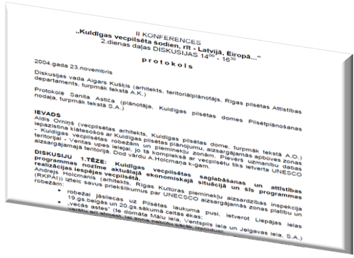
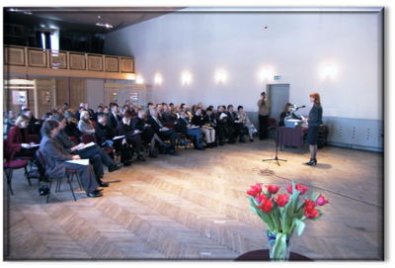
Darbs pie nominācijas “Kuldīgas vecpilsēta Ventas senlejā” pieteikšanas UNESCO Pasaules mantojuma sarakstam uzsākts 1997.
2001. gadā Kuldīgas pašvaldība UNESCO Latvijas Nacionālajai komisijai iesniedza ziņojumu par vēlmi uzsākt darbu pie Kuldīgas nominācijas sagatavošanas kopā ar Nacionālo kultūras mantojuma pārvaldi.
2004. gadā Kuldīgas nominācija tika apstiprināta UNESCO Pasaules mantojuma Latvijas nacionālajam sarakstam.
2011. gadā UNESCO LNK Asambleja apstiprināja Kuldīga nominācijas vietu UNESCO Pasaules mantojuma 2011. gadā UNESCO LNK Asambleja apstiprināja Kuldīga nominācijas vietu UNESCO Pasaules mantojuma Latvijas nacionālajā sarakstā.

Slide 5
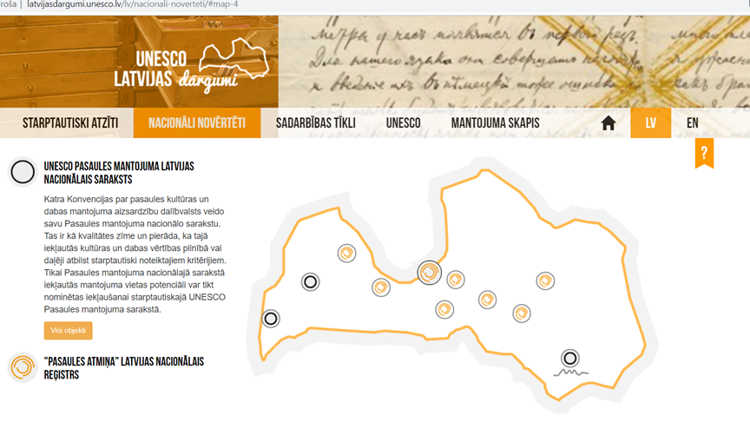
Līdz ar Kuldīgas vecpilsētas iekļaušanu
UNESCO Pasaules mantojuma Latvijas nacionālajā sarakstā pilsēta apliecinājusi, ka tai rūp ilgtspējīga attīstība, cienot un saglabājot reiz radīto un kopt to.
http://latvijasdargumi.unesco.lv/lv/

Slide 6

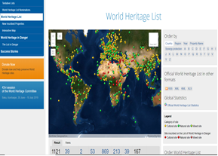


UNESCO Pasaules mantojuma saraksts: https://whc.unesco.org/en/list/

Slide 7
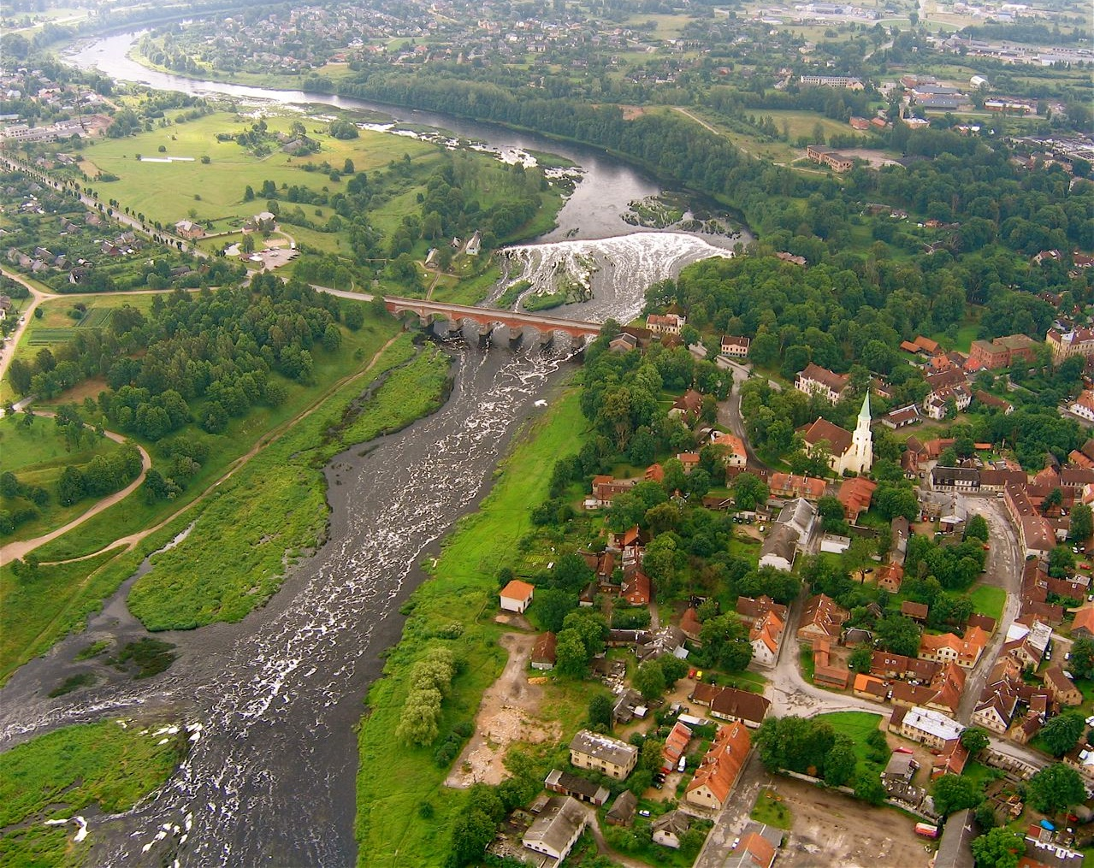






Kultūras mantojuma praktiskā saglabāšana
Kuldīgas vecpilsētas Ventas senlejā
ceļā uz UNESCO Pasaules mantojuma sarakstu

Slide 8
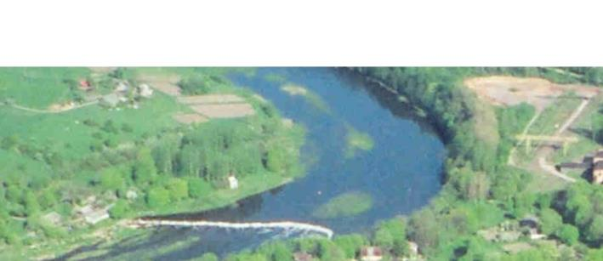
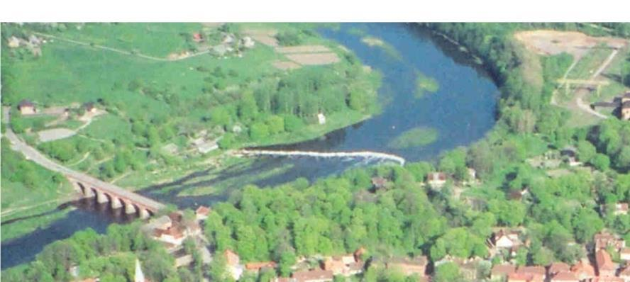
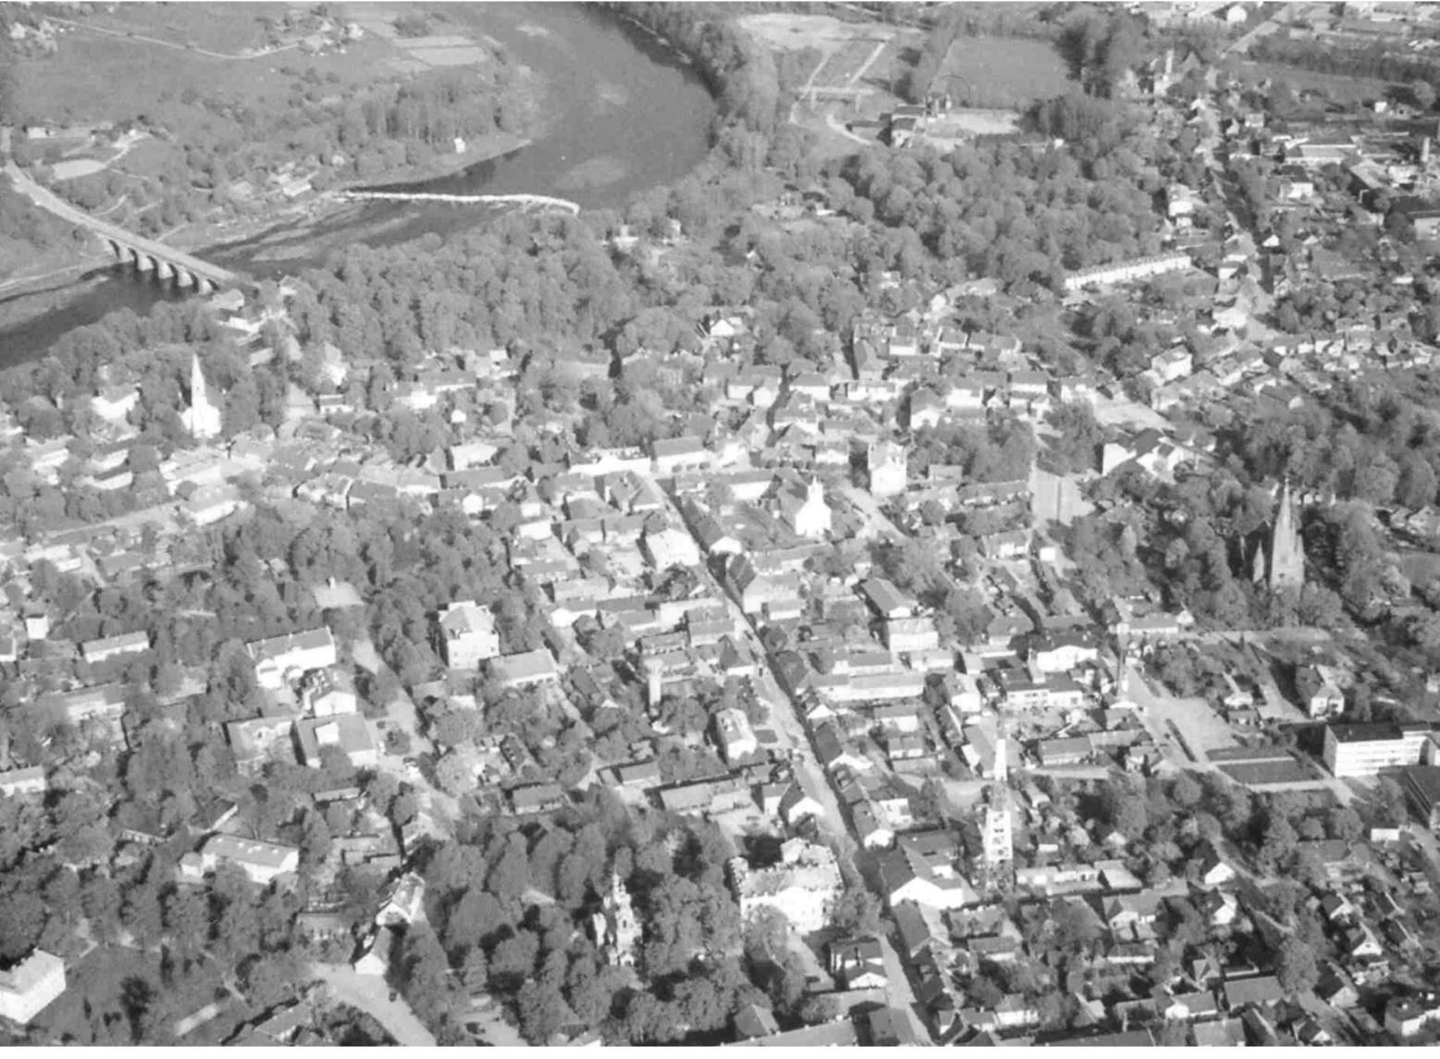
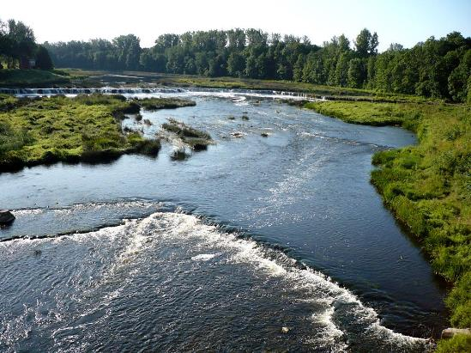
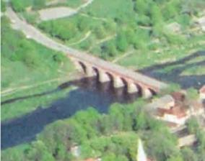
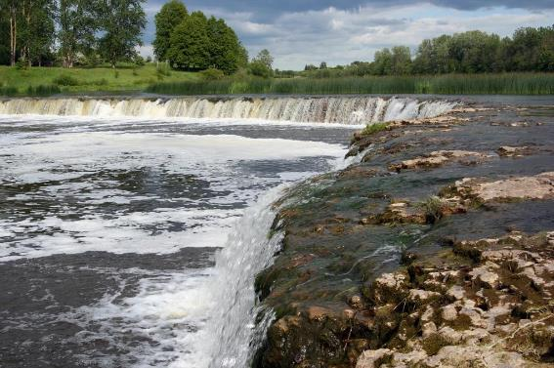
Venta un Ventas rumba
Upe pie Kuldīgas veido līdz 17m dziļu senleju;
Ventas rumba ir nozīmīgs ģeomorfoloģisks objekts Ventas senlejā, augstums 1,8-2,2m atkarībā no ūdens līmeņa, platums vasarā sasniedz līdz par 249m.

Slide 9
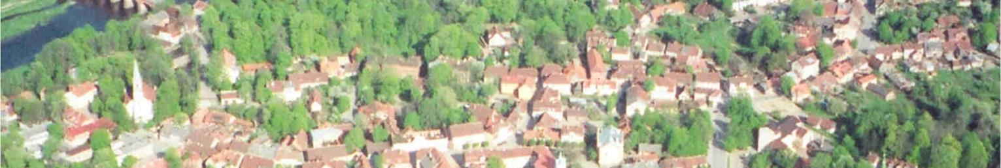
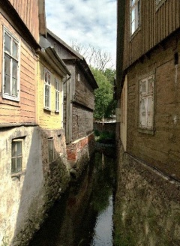
Vēsturiskā apbūve ap Alekšupi:
Vēsturiskā centra plānojums sācis attīstīties kopš 13.gs., ēkas saglabājušās sākot no 17.gs., kopumā apbūve datējama sākot no 19.gs.

Slide 10
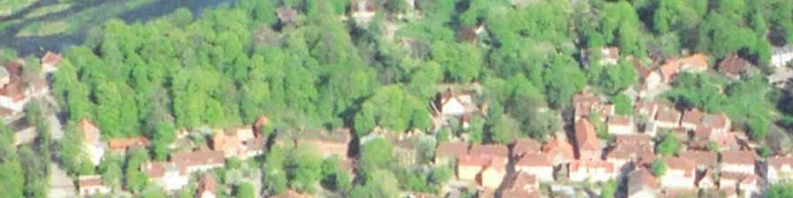
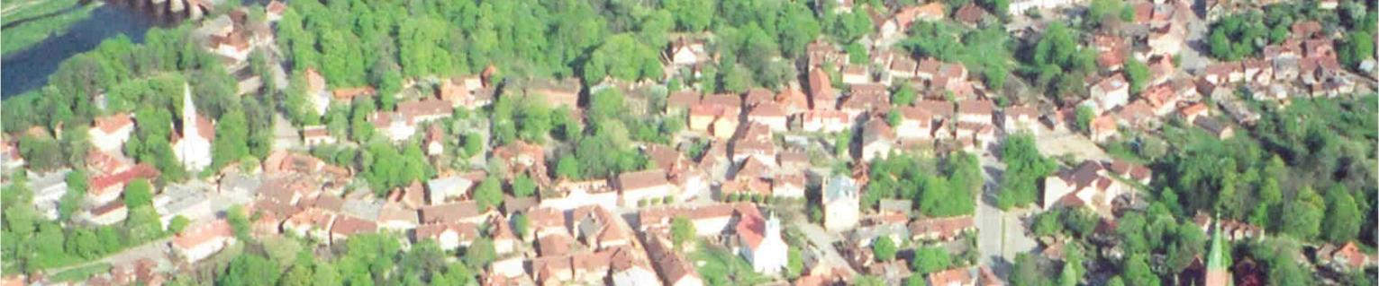
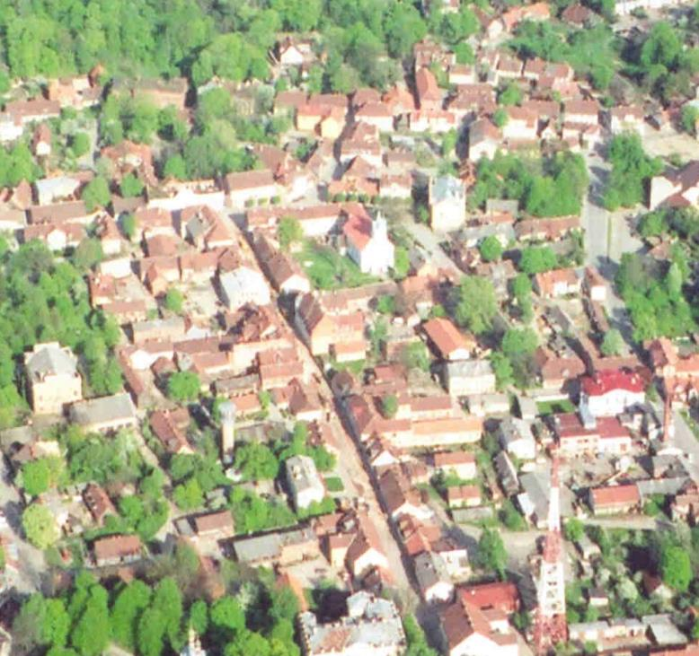
Pilsētplānojums:
Pilsētas plānojums attīstījies pakāpeniski kopš 13.gs. ar uzslāņojumiem līdz 19.gs. ;
Jauni plānojuma elementi vēsturiskajā daļā nav novērojami;
Jumtu ainava – ēkām saglabājušies amatnieciski darināti jumtu kārniņi.

Slide 11
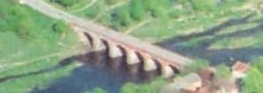
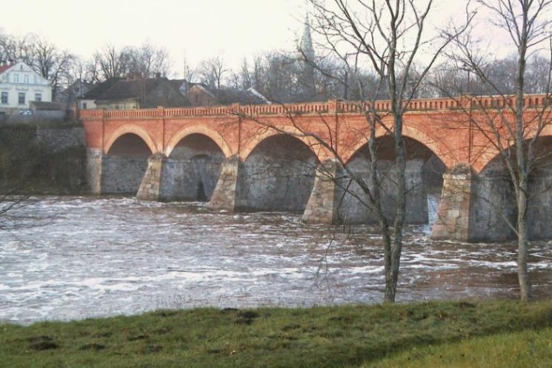
Senais ķieģeļu velvju tilts:
Būvēts pēc 19.gs. tiltu būves standartiem un ir garākais ķieģeļu autotransporta tilts Eiropā.

Slide 12
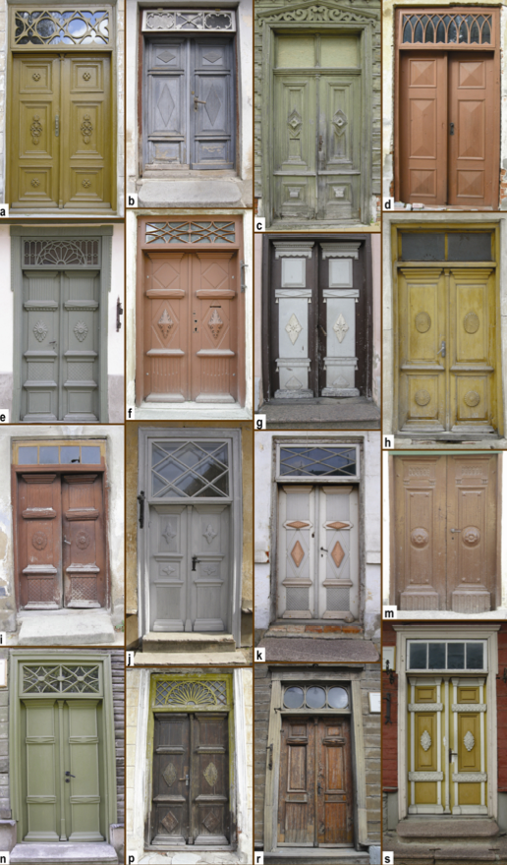
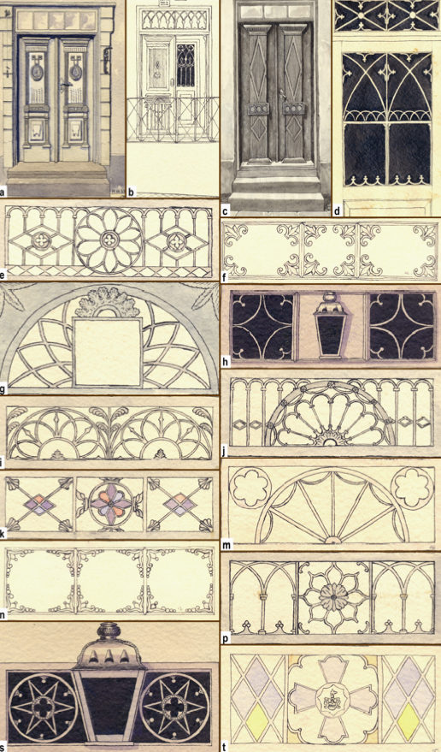
Notes:
Durvis ir bagātas ar detaļām, ar amatnieku darinātām eņģēm, rokturiem, Virslogiem virs durvīm, kuriem ir atšķirīgi ornomentālie zīmējumi

Slide 13
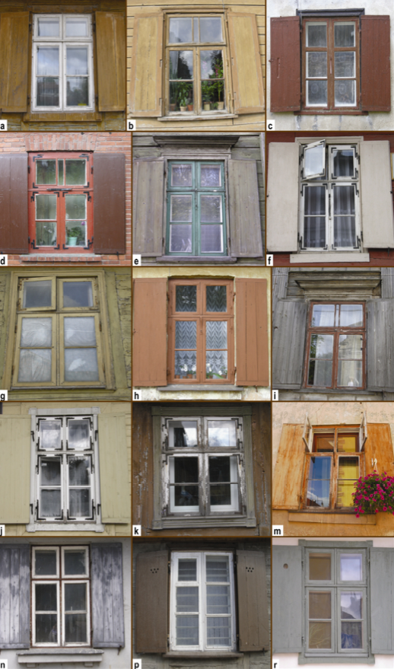
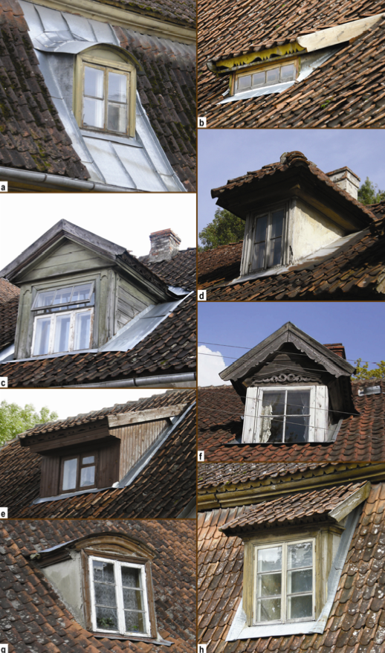

Slide 14
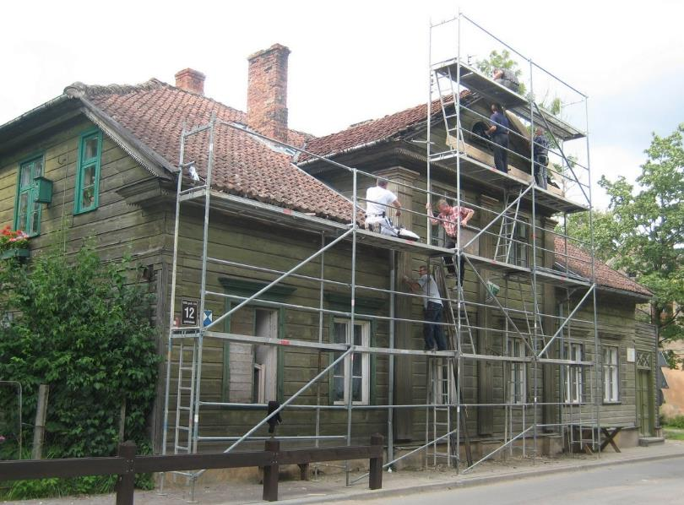
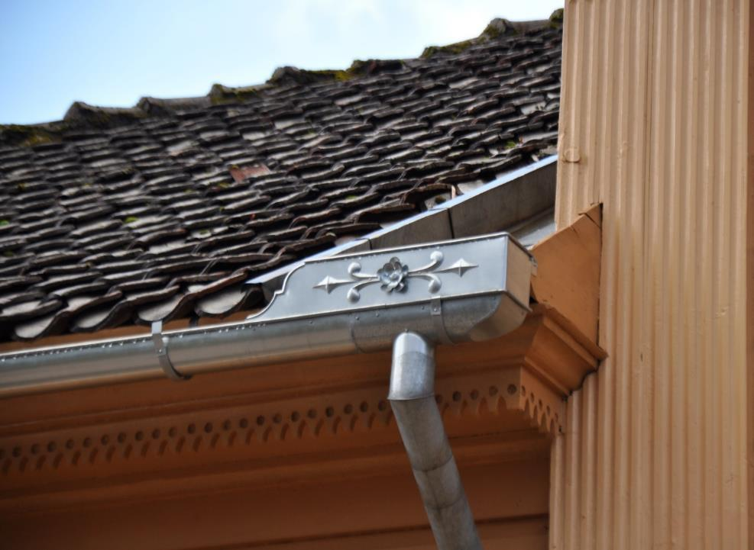
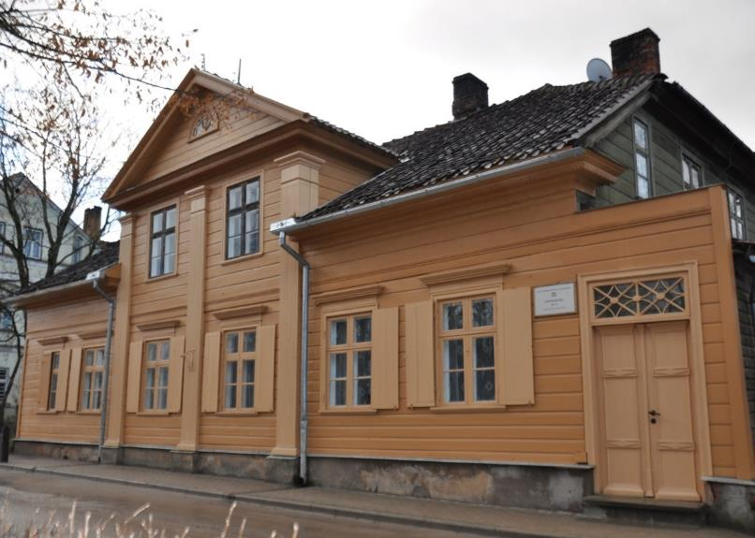
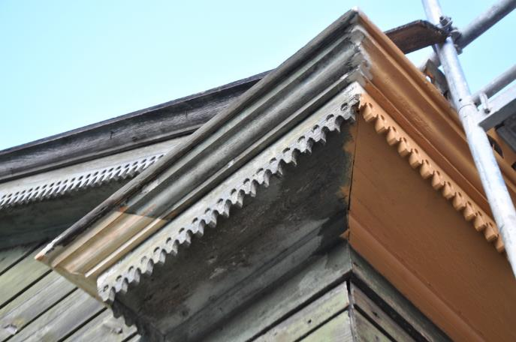
Vecpilsētas raksturu veido vairāk kā 400 vēsturiskas ēkas, no kurām 60% ir koka konstrukcijās

Slide 15
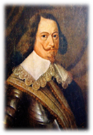

Kuldīga UNESCO Pasaules mantojuma sarakstā startē kā vienīgā pilsēta no Kurzemes un Zemgales hercogistes, kurai saglabājusies unikālā vecpilsēta, jo citas pilsētas kara laikā tikušas izpostītas. Iesniedzot pieteikumu, Kuldīgai būs jāpierāda sava unikalitāte Pasaules mantojuma kontekstā. Tā kā Kuldīga no kādreizējās hercogistes vienīgā ir spējusi saglabāt savu vecpilsētu, turklāt bijusi pirmā Kurzemes un Zemgales hercogistes galvaspilsēta, tad šādā virzienā tiks veidots pieteikums.

Slide 16
Kuldīgas novada Domē ar prezentāciju uzstājās Brandenburgas Tehniskās universitātes Pasaules mantojuma programmas nodaļas vadītāja profesore Brita Rūdolfa, kas palīdzēs Kuldīgai izstrādāt pieteikumu, pretendējot uz pilsētas iekļaušanu UNESCO Pasaules mantojuma sarakstā.

Slide 17
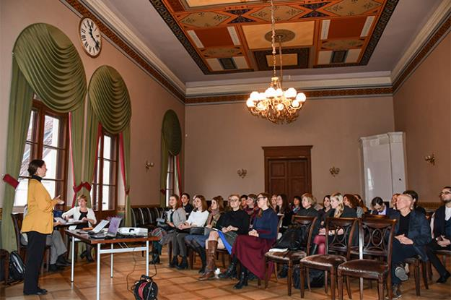

Slide 18
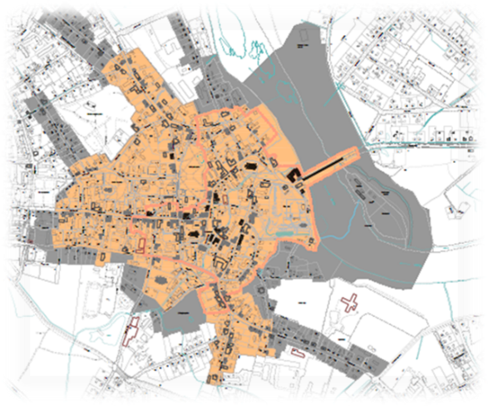

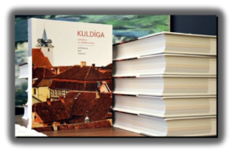
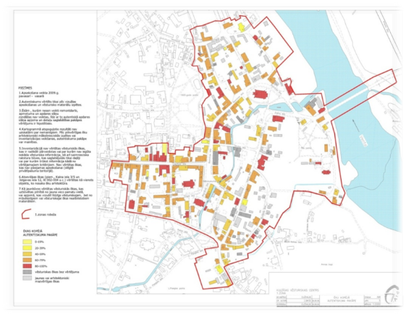
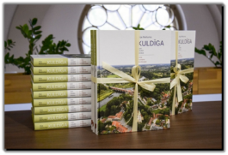
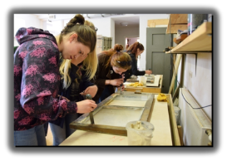
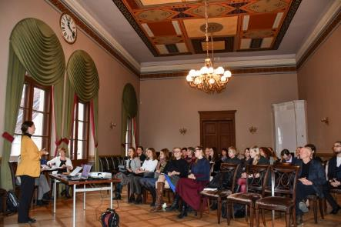
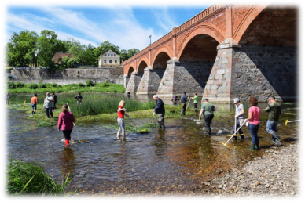

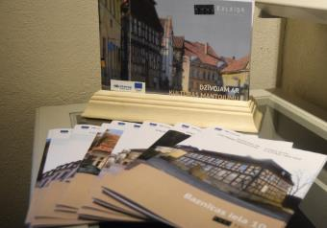
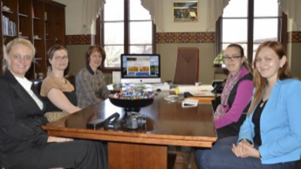
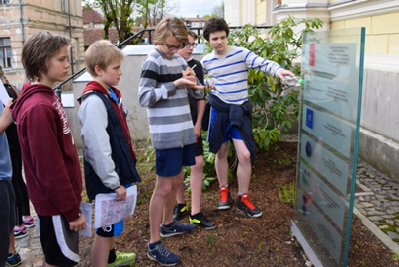
Kuldīgas vecpilsētas saglabāšana ir prioritāte Kuldīgas novada ilgtspējīgas attīstības stratēģijā, attīstības programmā un budžetā
Izpētes
Mantojuma aizsardzība
Tēla veidošana
Izglītošana un sabiedrības iesaistīšana

Slide 19
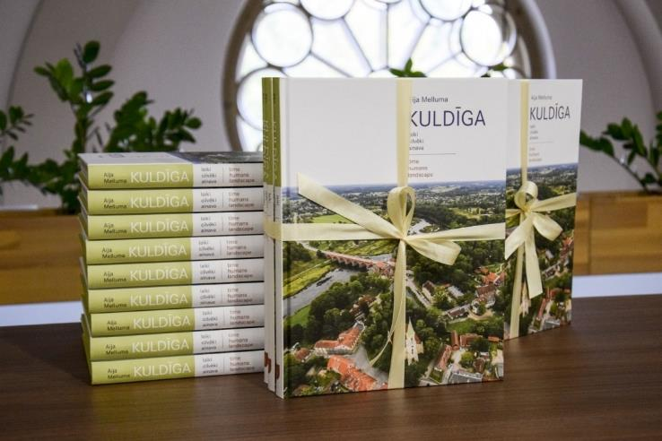
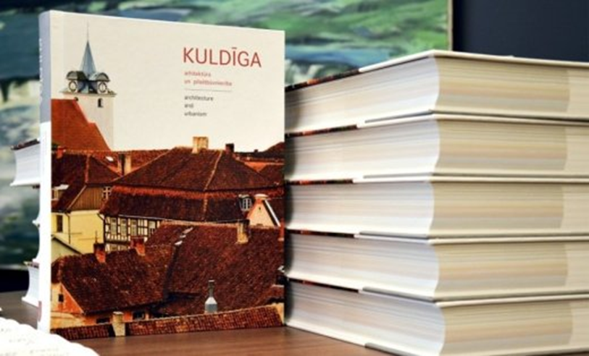
1. Izpēte.
Mērķis: apzināt un pamatot unikālā vecpilsētas kultūrvides un dabas kompleksa vērtības. Zinātniski pētījumi:
“Kuldīga: arhitektūra un pilsētbūvniecība” (2014),
“Kuldīga: laiki, cilvēki un ainava” (2017).

Slide 20
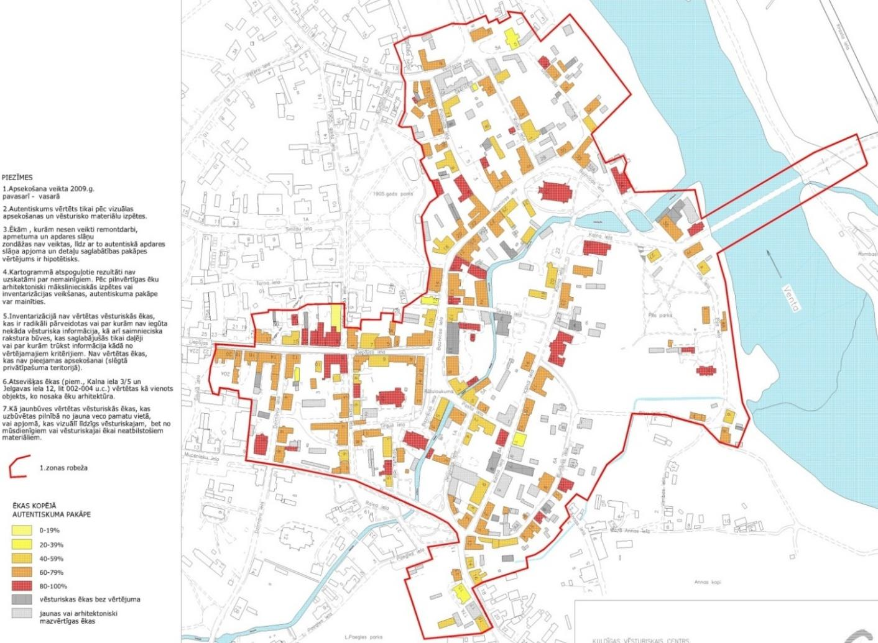
Apzināšana
Notes:
Pētījums “Vecpilsētas ēku inventarizācija”, 2009 Tika apsekotas vecpilsētas ēkas, noteikts būvperiods, arhitektoniskā kultūrvēsturiskā vērtība, tehniskais stāvoklis, noteiktas primārās rīcības ēkas saglabāšanai un atjaunošanai. Konkrētā karte attēlo ēku autentiskuma pakāpi, kas novērtēta %

Slide 21
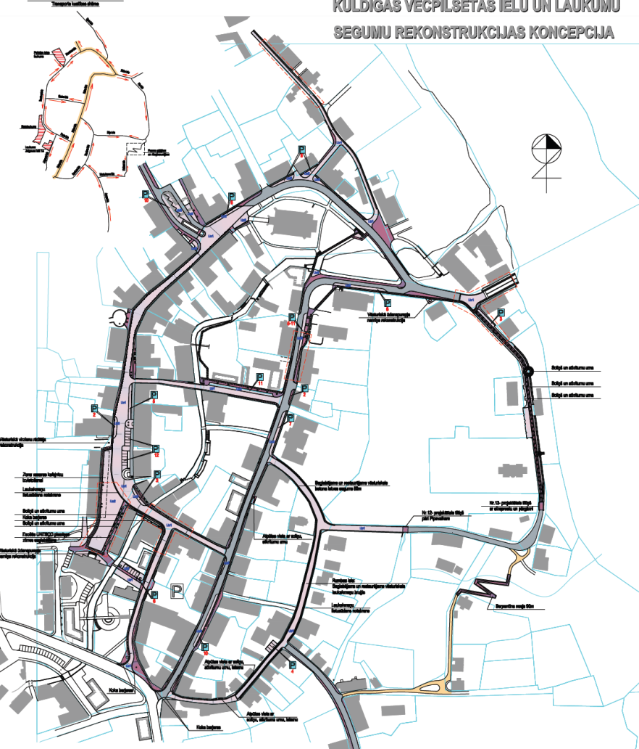
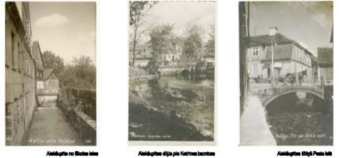
Vienotu koncepciju radīšana
Notes:
Jaunu risnājumu radīšana tiek balstīta pilsētvides izpētes rezultātos – izvērtēti pieejamie fotoattēli, liecības dabā. Izvērtēta mūsdienu labiekārtojuma elementu nepieciešamība un izstrādāti ar vēsturisko pilsētvidi saderīgi un vienoti risinājumi. Attēlos ielu un laukumu segumu koncepcija.

Slide 22
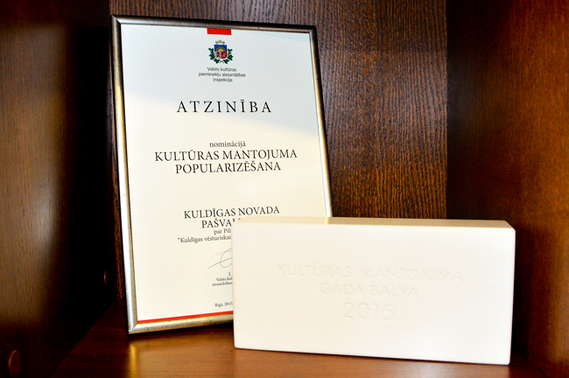
Pilsētas spēles gaitā tiek veicināta piederības sajūta konkrētai unikālai vietai, izpratne par konkrētās vietas vērtībām; patstāvība, pašiniciatīva, radoša pieeja uzdevumam, jaunas zināšanas, iemaņas; veidota sadarbība pašvaldības ietvaros starp vecāko paaudzi, jaunatni, pedagogiem, pašvaldības speciālistiem u.c. institūcijām; mantojuma pārmantošanas ideju popularizēšana skolās un jauniešu interešu grupās.
2015. gadā Pilsētas spēle saņem VKPAI atzinības rakstu par ieguldījumu kultūras mantojuma jomā nominācijā “Kultūras mantojuma popularizēšana”

Slide 23
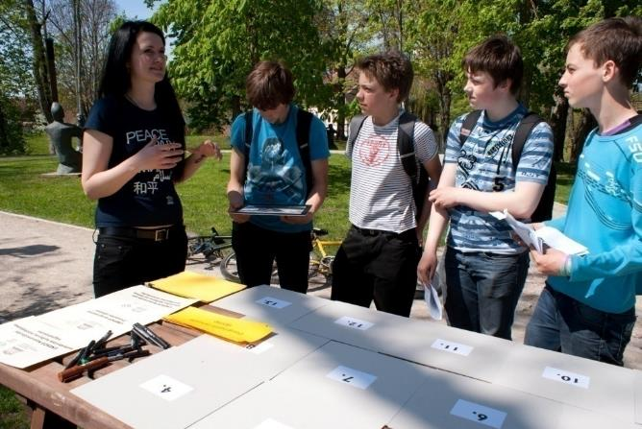
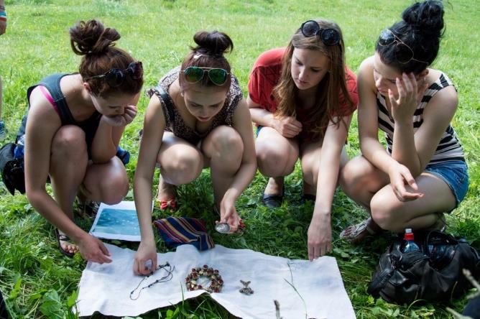
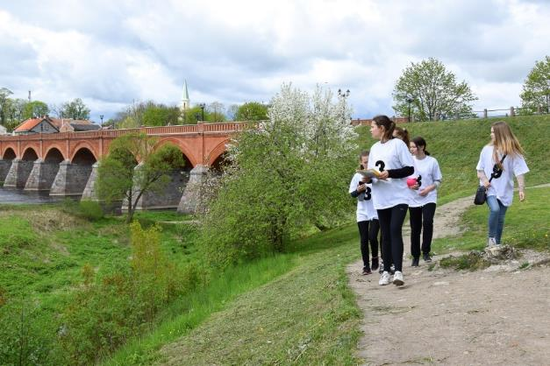
Dalība spēlē paredz darbošanos 5 cilvēku komandā, kas pilnveido sadarbības prasmes. Spēles svarīga sastāvdaļa ir iespēja līdzdarboties un sajust - gūt praktisku pieredzi, iesaistoties spēles rīkotāju izveidotajos pieturas punktos, kas paredz gan izglītojošas lekcijas, gan konkrētus darba uzdevumus.

Slide 24
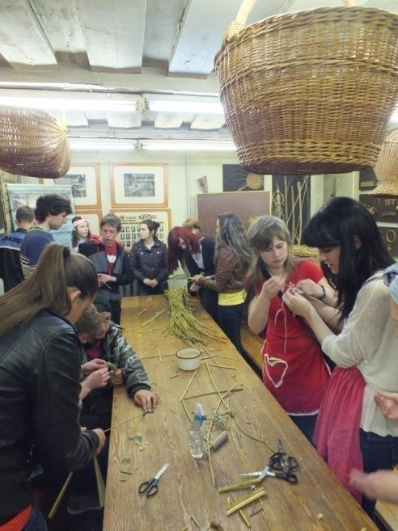
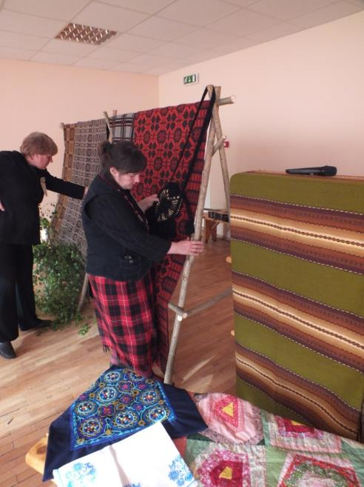
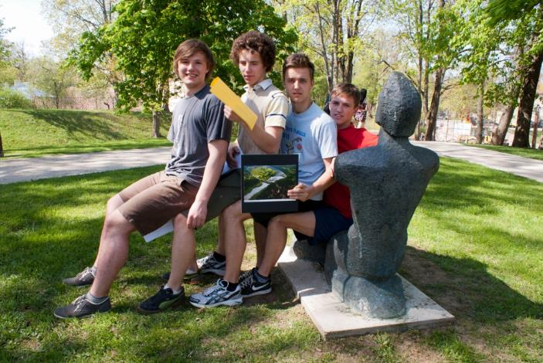
Pilsētas spēles saturs ik gadus tiek dažādots, akcentējot jaunas tēmas vai virzienus, kuros ikdienā ierasti Kuldīgas vides aspekti tiek atklāti neparastā rakursā.

Slide 25



Tā īpaša uzmanība tikusi pievērsta tradicionālo un izzūdošo amatu popularizēšanai.

Slide 26




Slide 27




Zināšanu un prasmju apguve (amatnieki, profesionāļi)
Notes:
Izglītojošas programmas amatniekiem;
Starptautiskas restaurācijas nometnes, kurās tiek īstenota izglītojoša praktiskā restaurācija.

Slide 28
3. Mantojuma aizsardzība.
Mērķis: saglabāt vecpilsētas kultūrvides un dabas mantojumu nākamajām paaudzēm, nodrošinot juridisko un praktisko aizsardzību.
Mantojuma saglabāšanas un aizsardzības priekšnosacījumi Kuldīgā:
Kultūras mantojuma saglabāšana kā stratēģisks politiskais uzstādījums – ilgtermiņa un vidēja termiņa attīstības plānošanas dokumentos;
Valsts līmeņa aizsardzības statuss: pilsētbūvniecības pieminekļa teritorija (kopš 1969.g.);
Ventas ieleja kā īpaši aizsargājamā dabas teritorija (kopš 1957.g.);
Vietējo cilvēku entuziasms, kapacitāte, spēja mācīties.

Slide 29

Kuldīgas vecpilsēta attīstības plānošanas dokumentos:
Kuldīgas pilsētas teritorijas plāns 2002.g.;
Kuldīgas pilsētas teritorijas plāna grozījumi 2007.g. – specifiskas apbūves zonas un to būvnoteikumi;
6 apstiprināti detālplānojumu vecpilsētas kvartālu attīstīšanai;
Kuldīgas pilsētas attīstības programma 2014.g. Pilsētas vīzija –Kuldīga pilsēta ar dvēseli.

Slide 30


Saglabāšanas un atjaunošanas principi Kuldīgā
Notes:
Pieredze KĀ īstenot ne tikai mantojuma aizsardzību, bet arī saglabāšanu. Pieredze aizgūta no sadraudzības pilsētām Skandināvijas valstīs, kā arī mērķtiecīgi meklēti jauni partneri ar domu pārņemt jau esošu pieredzi.
2008. gadā tika izveidots Kuldīgas Restaurācijas centrs ar mēŗķi īstenos praktisko restaurāciju, radot labās prakses piemērus. popularizēt senu ēku atjaunošanu, konsultēt iedzīvotājus un namu uzturē’’sanas prasmju atjaunošana sabiedrībā;
Tā kā senu ēku atjaunošana sabiēdrībā nevija populaŗa, restaurācijai finansējumu bija dvarīgi pisasitīt no āra ..

Slide 31



Zināšanu un prasmju apguve (iedzīvotāji)
Zināšanu un prasmju apguve (1)
Mērķis – parādīt, ka praktiskie uzturēšanas darbi ir vienkārši, tos iespējams veikt pašiem un process ir pat patīkams. Aktivitāte rada piederības sajūtu Kuldīgai un atbildību par sava īpašuma atjaunošanu.
Kultūras mantojuma saglabāšana un uzturēšana kā socializēšanās aktivitāte.
Notes:
Ikgadējās akcijas “Logu regulārās apkope” mērķis – iedrošināt iedzīvotāju aktīvu iesaistīšanos vērtību saglabāšanā, kopš 2010.g.;
Ņemot vērā iedzīvotāju ierobežotās finanses, pašvaldība nodrošina padomu, materiālus, telpas un instrumentus un dokumentācijas saskaņošanu. Iedzīvotājiem jāiegulda viņu laiks un darbs

Slide 32



Vērtību popularizēšana, vērst uzmanību
Notes:
Pilsētas spēle skolēniem – attīsta neikdienišķu redzējumu un aktīvu uzdevumu izpilde pilsētvidē ik gadu, kopš 2008.g.;
Kuldīgas unikālo durvju ceļveža izstrāde ar aprakstiem un karti, kas tiek īstenoti kompleksi ar durvju glābšanas un restaurācijas praktisko programmu;
Mākslas dienas Kuldīgā– Sienu dekoratīvo krāsojumu tehnikas

Slide 33










Kuldīgas tradicionālā apbūve un detaļas brīvroku skicēs

Slide 34
https://kuldiga-aa.maps.arcgis.com/home/webscene/viewer.html?webscene=e93a439c1ee345da8d50103d65b91b8c

Slide 35





2006
2009
2009
Kuldīgas novada muzejs un Restaurācijas centra ēka
2006

Slide 36




2006
2005
2010
2008

Slide 37





Sporta skolas komplekss, 2017
1930-tie
2017
2008

Slide 38




2011
2012
2018

Slide 39




2011
1994
Ēka Skolas ielā 2
2017

Slide 40




Kuldīgas tehnoloģiju un tūrisma tehnikums – būvniecības iecere
2000
Kalpaka 1
2000, 2016,
2016

Slide 41


Finansiāls atbalsts
Konkurss “Darīsim paši”;
Konkurss “Valsts nozīmes kultūras pieminekļa “Kuldīgas pilsētas vēsturiskais centrs” teritorijā esošo ēku, kā arī Kuldīgas novadā esošu Latvijas valsts aizsargājamo kultūras pieminekļu sarakstā ietverto ēku restaurācija un konservācija”;
Konkurss “Daudzdzīvokļu dzīvojamo māju un pagalmu labiekārtošana Kuldīgas pilētā”;
Regulārā logu apkopes akcija;
http://kuldiga.lv/lv/kuldiga/kuldigas-vecpilseta/atbalsts-iedzivotajiem
2011
2017

Slide 42

4. Tēla veidošana - saskaņā ar Vecpilsētas saglabāšanas un attīstības programmu.
http://kuldiga.lv/lv/kuldiga/kuldigas-vecpilseta/normativi-izpetes-datu-bazes/izpetes
Kuldīgas īpašo gaisotni veido pašvaldības veidotie oriģinālie pasākumi un iedzīvotāju neviltotā atsaucība.
Kas smeļ mīlestības spēku vienotībā un priekā, par savu pilsētu!
„Ar to arī Kuldīga ir īpaša – ar aizrautīgiem kuldīdzniekiem, kas mīl savu pilsētu”
saka Kuldīgas novada Domes priešsēdētāja Inga Bērziņa.

Slide 43
Paldies par uzmanību!

